Slide 1
Отчёт о лабораторной работе по Redis

Slide 2
Введение
Redis (Remote Dictionary Server) – СУБД типа «ключ‑значение». Основная особенность – хранится целиком в оперативной памяти.
Поддерживает ключи следующих типов:
строки – текстовые или двоичные данные размером до 512 МБ;
списки – коллекции строк, упорядоченные в порядке добавления;
множества – неупорядоченные коллекции строк с возможностью пересечения, объединения и сравнения с другими типами множеств;
сортированные множества – множества, упорядоченные по значению;
хэш‑таблицы – структуры данных для хранения списков полей и значений;
битовые массивы – тип данных, который дает возможность выполнять операции на уровне битов;

Slide 3
Анонимный чат

Slide 4
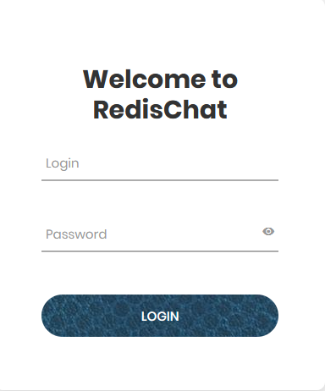
Анонимный чат

Slide 5
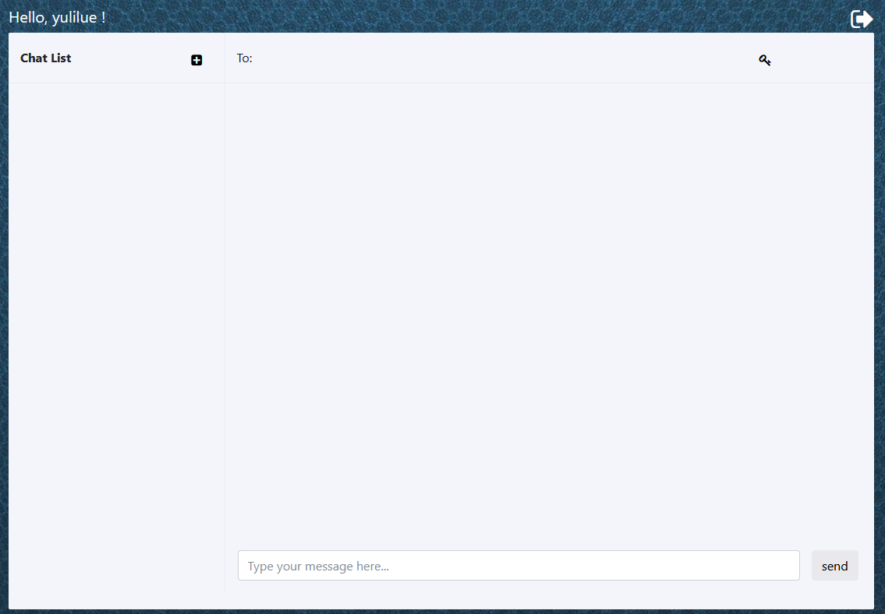
Анонимный чат
После прохождения процедуры регистрации/авторизации пользователь попадает на главную страницу – страницу чатов, где ему сразу становится доступен весь функционал приложения

Slide 6
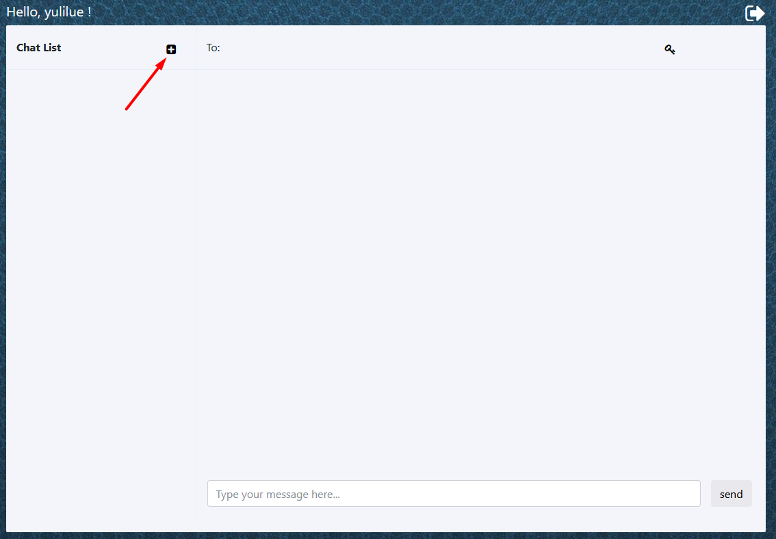

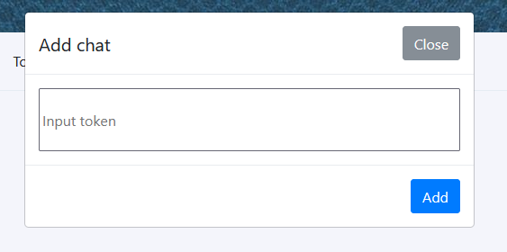
Анонимный чат
Для начала стоит попасть в какой-нибудь из чатов, для этого необходимо воспользоваться кнопкой “+”. И в появившемся модальном окне ввести токен чата, к которому хотим получить доступ

Slide 7
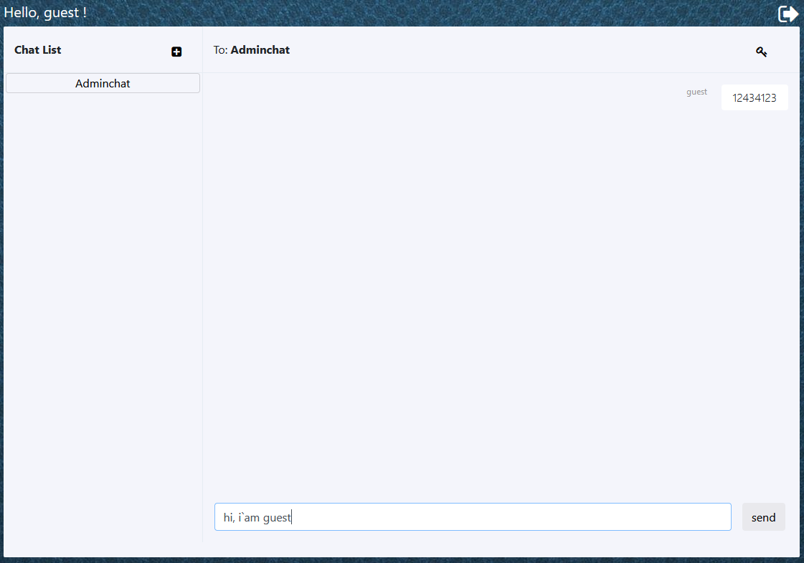
Анонимный чат
Если чат с таким токеном существует, то его название отобразится в панели выбора чатов и можно будет писать в нём сообщения

Slide 8
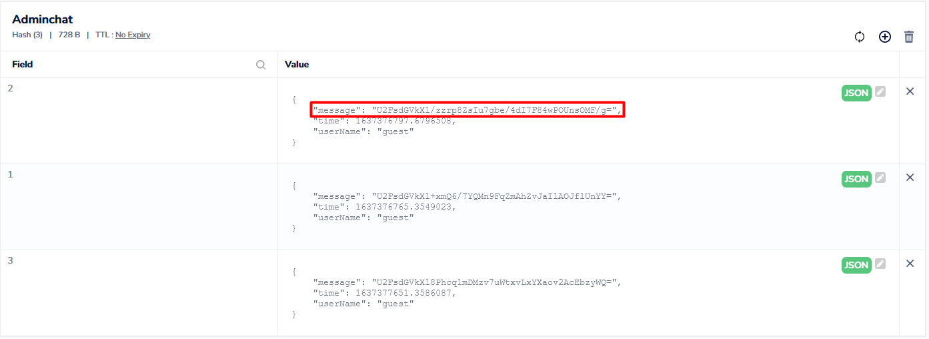
Анонимный чат
Конфиденциальность данных обеспечивает алгоритм шифрования AES. Шифрование происходит на стороне пользователя, ключом шифрования является пароль, указанный при регистрации. Так сообщения хранятся в базе данных

Slide 9
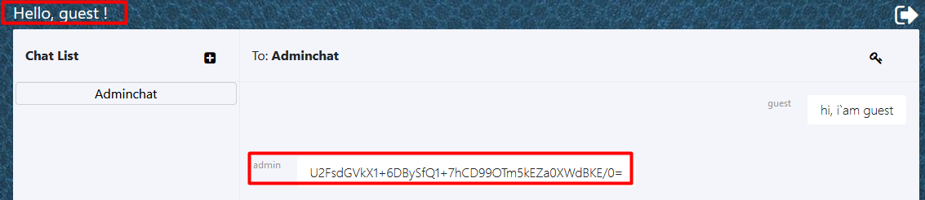
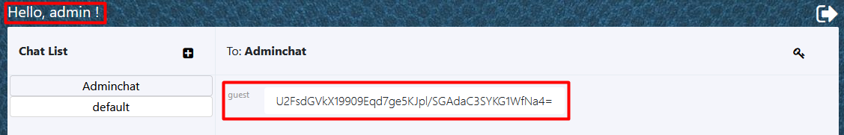
Анонимный чат
А для защиты данных пользователей от лиц, неправомерно получивших токен, сообщения находятся в зашифрованном состоянии до момента ввода собеседником секретного ключа отправителя

Slide 10
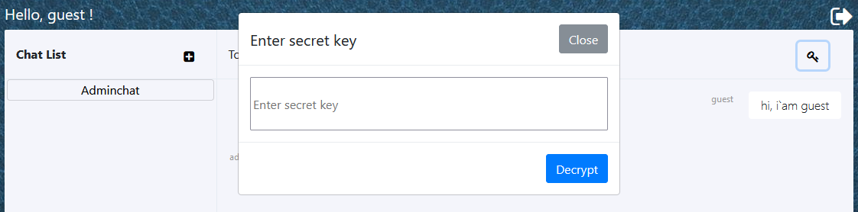
Анонимный чат
Для ввода собеседником секретного ключа отправителя есть кнопка с ключом, также открывающая модальное окно с полем для ввода.

Slide 11
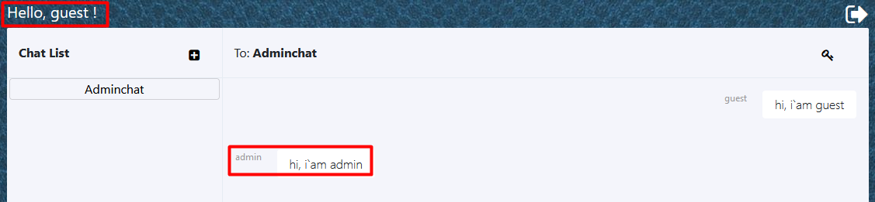
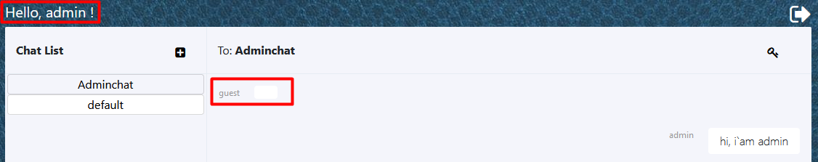
Анонимный чат
Если ключ был введён правильно, то текст сообщений в данном чате станет доступен для собеседника
Если же ключ был введён неправильно, то текст сообщений в данном чате перестанет быть доступен для собеседника, даже в зашифрованном виде

